Slide 1
Махнёва Ольга Павловна, директор АНО ОСУГ «Уральский центр медиации» (Россия, г. Екатеринбург)
«Социальные причины конфликтов в образовательной среде»

Slide 2
«Не дай вам бог жить в эпоху перемен» Конфуций

Slide 3
ПРИЧИНЫ конфликтов
Педагогические
Психологические
Социальные
Культурные
Семейные
Экономические
и т.д.

Slide 4
Участники образовательного процесса
Ученик
Учитель Родитель

Slide 5
Буллинг, суицид
Жертвы:
Дети (агрессия со стороны детей, родителей, учителей)
Учителя (агрессия со стороны учеников, родителей, администрации, ближнего социального окружения)
Родители (агрессия со стороны педагогов, работодателей, ближнего социального окружения)

Slide 6
ПРИЧИНЫ конфликтов, где задеты интересы детей
Педагогические (микроклимат в классе, в школе, компетенция педагога);
Психологические (личность агрессора, личность жертвы);
Социальные (пропаганда, поощрение доминирующего агрессивного поведения в обществе: ТВ, Internet, компьютерные игры и т.д.);
Культурные (административно-карательная система реагирования на конфликты)
Семейные (недостаток семейной любви и внимания, физическая и вербальная агрессия со стороны родителей, чрезмерный контроль).

Slide 7
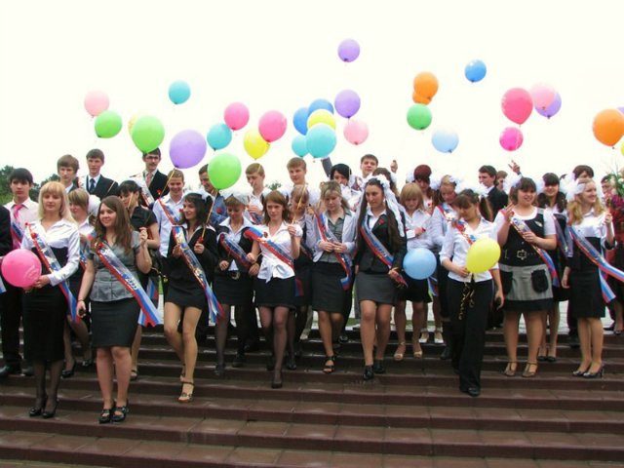

Slide 8
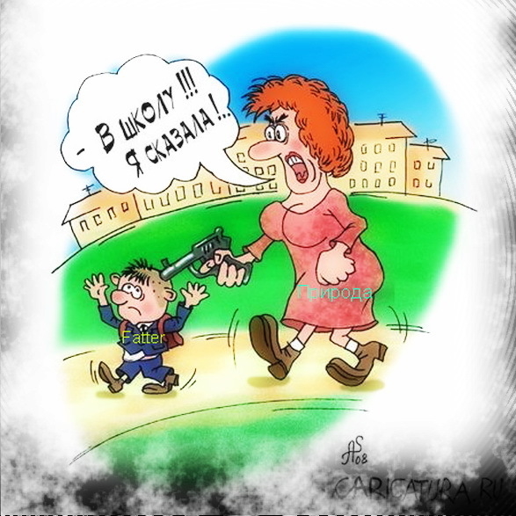
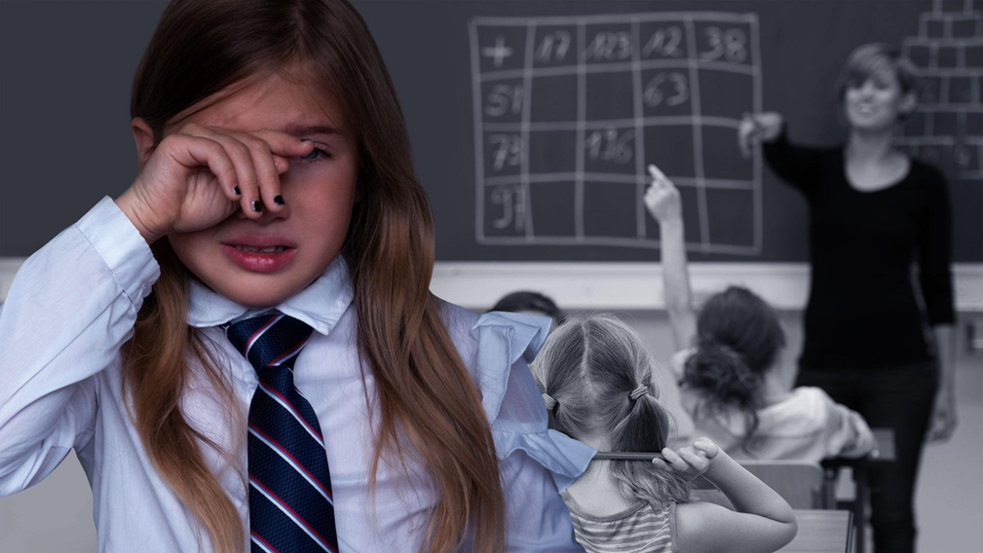
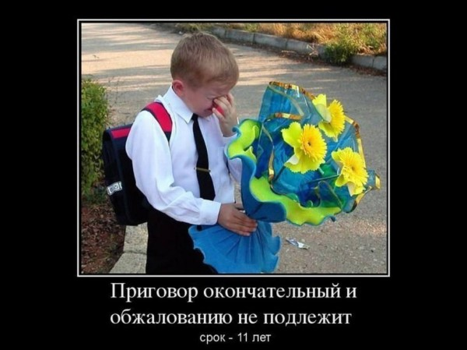

Slide 9
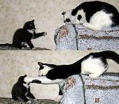
Ситуация в школе
Для большинства подростков в школе главными являются не полученные знания, а вопросы статуса, общения, коммуникации, власти и т.д.
Школа мало помогает освоению детьми цивилизованных навыков коммуникации в сложных и напряженных ситуациях, культурных форм повышения авторитета.

Slide 10
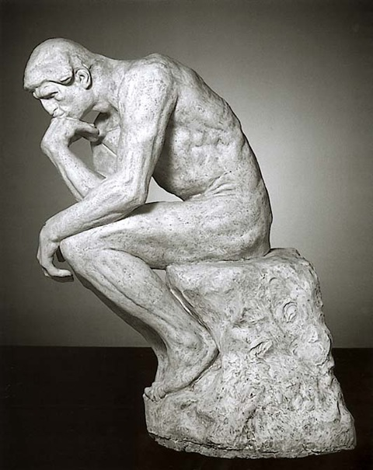
КТО ВИНОВАТ?
ЧТО ДЕЛАТЬ?

Slide 11
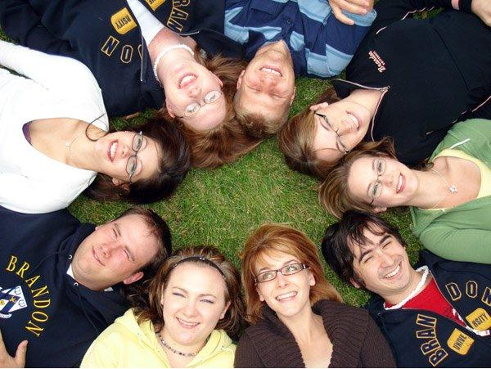
Миссия школьной службы примирения - развить и закрепить способность людей к взаимопониманию как культурную традицию.

Slide 12
Согласно ст.2 Конституции Человек, его права и свободы являются высшей ценностью

Slide 13
Махнева Ольга Павловна, Екатеринбург Школа территория психологического комфорта

Slide 15
Выводы
Профилактическая работа должна вестись раньше, чем семья попадет в поле зрения органов профилактики
Помощь родителям – это создание благоприятной безопасной среды для детей
Совместная забота и ответственность взрослых, окружающих ребенка, позволит ему безопасно взрослеть и опираясь на семью преодолевать все вызовы времени.

Slide 16
Времена сложные но у
ДЕТЕЙ ВТОРОГО ДЕТСТВА НЕ БУДЕТ!!!

Slide 17
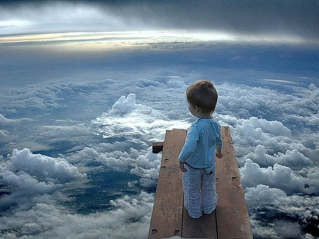
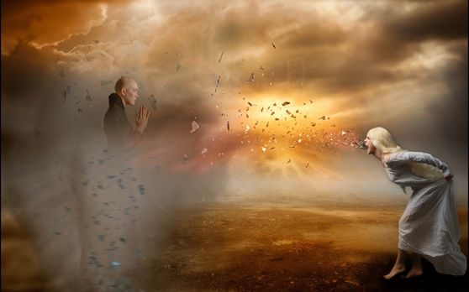
«Период детства не просто
самый важный в жизни человека, но и вообще определяющий все становление личности, и именно здесь в основном бьются Бог и Сатана, а потом уже только проявляются результаты этой борьбы»

Slide 18
СПАСИБО ЗА ВНИМАНИЕ И ВЗАИМОПОНИМАНИЕ!

